Slide 1
Una falda roja

Slide 2
A Antonio no le gustó ir de compras, pero a su novia Amalia sí. Un día Amalia quería ir de compras, y Antonio fue con ella. Amalia buscaba una falda roja. En la primera tienda, se probó una falda roja. “Es exactamente la que buscas, ¿no?” le dijo Antonio.

Slide 3
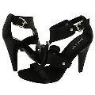
“No sé . . . es un poco caro.” No compró la falda, pero vio unos zapatos negros que le gustaron mucho, y los compró.

Slide 4
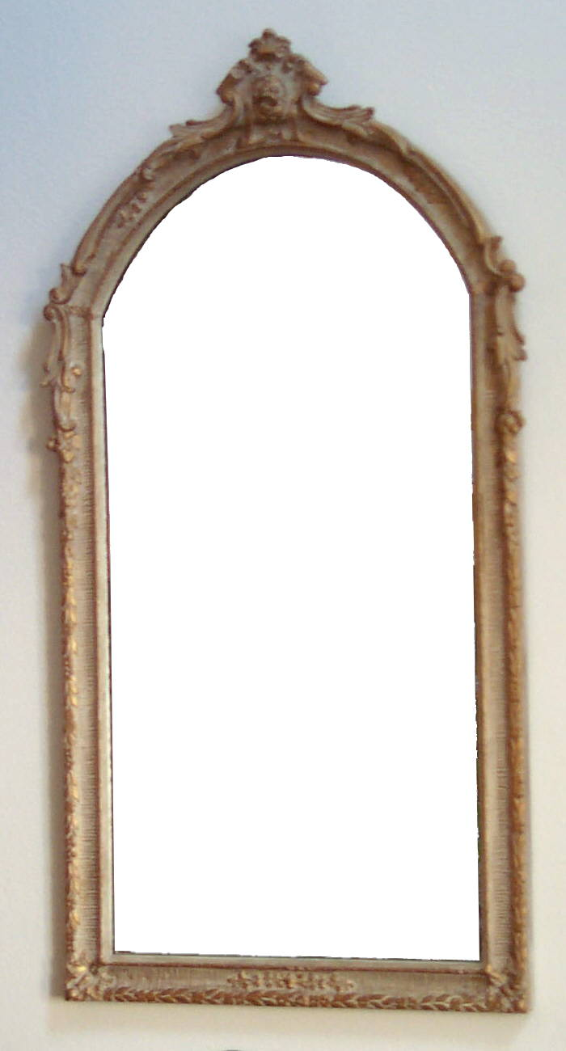
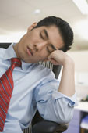
Fueron a otra tienda, donde
Amalia se probó otra falda roja.
“No me queda muy bien,” dijo,
mirándose en el espejo.
“Bueno, vamos,” dijo Antonio.
“Espera. Quiero mirar esos trajes
de baño.” Mientras Amalia se
probaba trajes de baño, Antonio
se sentó y se durmió.

Slide 5
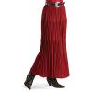
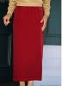
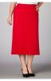
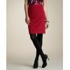
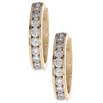
Después de media hora, Amalia lo despertó. “Vamos.”
Fueron a otra tienda. Esta tienda tenía muchas faldas rojas.
Mientras Amalia se probaba las
faldas, Antonio leía y bebía café.
Pero ella no encontró ninguna falda
bonita. Sin embargo, encontró unos
aretes bonitos.

Slide 6
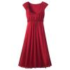
En la cuarta tienda Antonio se sentó
inmediatamente. Una señorita le trajo
un café mientras esperaba.
No había faldas en la tienda, pero mientras Amalia miraba unos pantalones cómodos, vio un vestido rojo.
Se la probó, pero decidió que, en realidad, quería una falda, no un vestido.

Slide 7
“No aguanto más,” dijo Antonio. “Voy a una película mientras tú sigues con las compras.”
“Vale,” dijo Amalia. “Nos encontramos aquí después de la película.”

Slide 8
Antonio fue a la película. Cuando salió después de la película, Amalia lo esperaba. Llevaba una falda roja. “Esa falda,” dijo Antonio, “es . . . ¡no me digas!”
“Sí. Es la falda de la primera tienda. ¿Te gusta?”

Slide 9
Preguntas

